Slide 1
Funzioni economiche dell’ambiente e modello di bilancio dei materiali
Le due funzioni economiche dell’ambiente sono analizzate opportunamente dal modello di bilancio dei materiali
In economia si ricorre al principio del bilancio dei materiali per fare riferimento alla I legge della termodinamica secondo cui la materia non può essere né creata e né distrutta
Da ciò si ricavano 2 implicazioni:
Il sistema economico non crea materia, quindi le attività produttive consistono nel trasformare la materia estratta dall’ambiente in modo da acquisire valore per gli individui
Tutto il materiale estratto dall’ambiente viene restituito ad esso in uno stato trasformato/degradato

Slide 2
Modello di bilancio dei materiali
Il modello di bilancio dei materiali ha permesso di dimostrare l’identità che sussiste tra la massa del flusso di materia estratta dall’ambiente e poi soggetta a lavorazione e trasformazione e la massa del flusso di materia che viene scaricato nell’ambiente come scarto
Quindi identità tra i rifiuti prodotti in ogni periodo e quantità di risorse naturali utilizzate
La dimostrazione viene elaborata considerando il sistema economico come un insieme di 4 settori:
Ambiente = base di risorse e fonte di energia
Imprese cosiddette ambientali la cui attività produttiva si basa sull’impiego diretto di risorse naturali
Imprese manifatturiere
Famiglie
Rispetto a ciascun settore viene individuata una identità tra output prodotti ed input ricevuti e viceversa

Slide 3
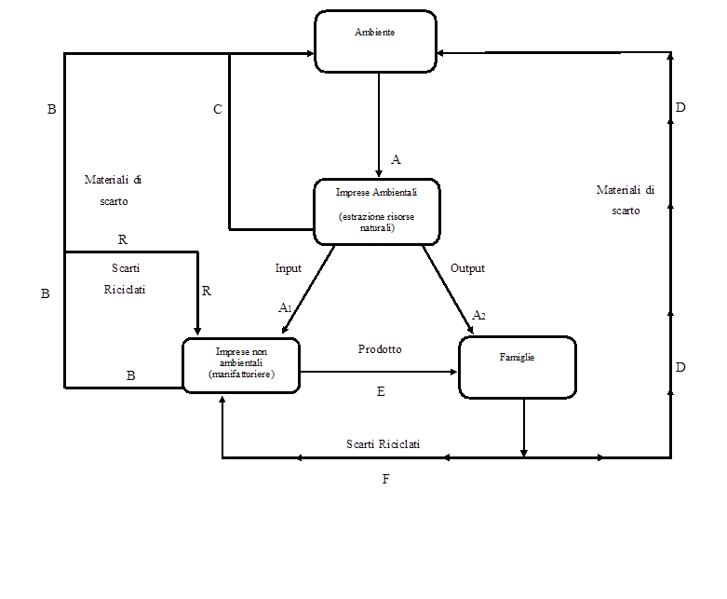
Modello di bilancio dei materiali: rappresentazione grafica

Slide 4
Modello di bilancio dei materiali: spiegazione grafica (I)
L’ambiente genera come output un flusso di risorse (A) verso le imprese ambientali che costituisce l’input per le stesse e che ritorna all’ambiente sotto forma di materiali di scarto prodotti rispettivamente dall’attività delle: (i) imprese ambientali (C); (ii) imprese manifatturiere (B); (iii) famiglie (D)
A≡C+B+D (I identità)
2. Le imprese ambientali ricevono un flusso di input (A) che produce un flusso di output di un ammontare equivalente, costituito da: (i) i prodotti destinati alle imprese manifatturiere (A1); (ii) prodotti destinati alle famiglie (A2); (iii) i materiali di scarto che ritornano nell’ambiente (C)
A≡A1+A2+C (II identità)

Slide 5
Modello di bilancio dei materiali: analisi grafica (II)
3. Le imprese manifatturiere realizzano una massa di output che è costituita da: (i) beni destinati alle famiglie (E); (ii) i rifiuti della produzione (B) che affluiscono all’ambiente; (iii) materiali provenienti dall’attività di riciclo degli scarti della produzione che rientrano nel processo produttivo (R)
L’output prodotto è uguale alla massa degli input ricevuti da: (i) le imprese ambientali sotto forma di materiali lavorati (A1); (ii) materiali riciclati ottenuti dagli scarti del processo produttivo (R); (iii) materiali riciclati ottenuti dai rifiuti delle famiglie (F)
E+B+R ≡ A1+R+F (III identità)
4. Le famiglie ricevono come input, l’output delle imprese ambientali (A2) e l’output delle imprese manifatturiere (E)
L’input ricevuto corrisponde alla massa di output che esse generano e cioè i rifiuti immessi nell’ambiente (D) e i materiali di scarto che affluiscono alle imprese manifatturiere come input del processo produttivo (F)
A2+E ≡ D+F (IV identità)

Slide 6
Modello di bilancio dei materiali: riflessioni
Dal modello di bilancio dei materiali si evince la rilevanza del riciclo dei materiali di scarto:
Se per ciascuna unità di output finale (E), l’ammontare di riciclo dei materiali di scarto prodotti dalle famiglie (E) e quello dei rifiuti prodotti dalle imprese non ambientali (R) viene incrementata, ciò determina una minore estrazione di risorse dall’ambiente
In altre parole, viene incrementata l’efficienza nell’uso dei materiali attraverso i processi di riciclo degli scarti
Tuttavia, il riciclo non è sempre realizzabile
II legge della termodinamica: alla fine di ogni processo la possibilità che l’energia possa essere utilizzata in ulteriori processi si riduce

Slide 7
Leggi della termodinamica ed economia
Le leggi della termodinamica applicate all’economia attraverso il modello di bilancio dei materiali delineano un sistema chiuso nel quale ambiente ed economia interagiscono in una relazione di tipo circolare che pone dei limiti alle attività intraprese dal sistema economico:
Dotazione delle risorse ambientali
Stock della capacità assimilativa dell’ambiente
Processo di degradazione dell’energia che riduce le opportunità di riciclo dei materiali di scarto

Slide 8
I limiti alla crescita economica (I)
La consapevolezza dei limiti allo sviluppo e crescita economica risale alla pubblicazione nel 1972 del Rapporto The limits to growth, redatto da un gruppo di ricercatori del MIT (Massachusetts Institute of Technology), commissionato dal Club di Roma, un gruppo internazionale di personalità del mondo scientifico, economico e industriale
Il rapporto offrì la descrizione di uno scenario che si sarebbe prospettato se non si fosse modificato l’attuale modello di sviluppo economico con costanti trend di crescita della popolazione e dei consumi
L’attenzione fu focalizzata su 5 contesti:
Industrializzazione
Crescita demografica
Sfruttamento delle risorse non rinnovabili
Deterioramento delle condizioni ambientali
Diffuso problema della malnutrizione

Slide 9
I limiti alla crescita (II)
L’analisi dei settori considerati permise la individuazione di 4 distinti limiti allo sviluppo economico relativi a:
Ammontare di terra disponibile per l’agricoltura;
Ammontare di output agricolo per unità di terra utilizzata
Quantità di risorse non rinnovabili disponibili per l’estrazione
Capacità dell’ambiente di assimilare i rifiuti generati dalla produzione e consumo, che causano incrementi nei livelli di inquinamento
La situazione descritta rigorosamente dai ricercatori del MIT configurò una duplice alternativa per il futuro dell’umanità:
Se la tendenza di crescita fosse continuata inalterata nei settori fondamentali (popolazione, industrializzazione, inquinamento, beni alimentari e consumo delle risorse) l’umanità avrebbe raggiunto i limiti allo sviluppo entro i successivi 100 anni
La possibilità di modificare questa linea di sviluppo attraverso la riduzione dei consumi e dei tassi di crescita avrebbe permesso di conseguire una condizione di equilibrio globale

